Slide 1
Unidad 1: Fundamentos de los materiales
Tratamientos térmicos
Tecnologías de Fabricación Dra. Ing. Rosalba Guerrero A.

Slide 2
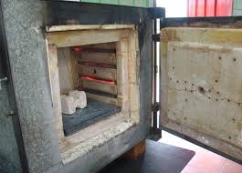
Los tratamientos térmicos
Los TT son un conjunto de calentamientos y enfriamientos controlados a que puede ser sometido un material (metal o cerámico) con el fin de modificar su estructura micrográfica y obtener ciertas propiedades.
Principales factores que influyen y definen un tratamiento térmico:
temperatura,
tiempo de permanencia
modo de enfriamiento
A₃+ 40/60
Ciclo térmico
A₃
Enfriamiento en horno
a puerta cerrada
Objetivos de los TT:
Eliminar heterogeneidades químicas (microsegregación)
Homogenizar el tamaño de grano
Aumentar o disminuir el tamaño de grano
Aumentar o disminuir la resistencia mecánica, mejorar la tenacidad.
Eliminar tensiones internas y evitar deformaciones después del mecanizado.
Tiempo
Cuando hay modificación química se llama tratamiento termoquímico

Slide 3





La temperatura de tratamiento térmico y la velocidad de enfriamiento definen la microestructura que se obtendrá a temperatura ambiente.
T°C
A₃+ 40/60
$$γ$$
Temperatura de TT lo fija el diagrama de equilibrio
A₃
$$γ+Fe_{3}C$$
912°C
A₃
$$α+γ$$
727°C
Enfriamiento puede ser:
Lento: dentro del horno a puerta cerrada
Intermedio: en aire
Rápido: en agua, aceite, etc
$$α$$
A₁
Enfriamiento en horno
a puerta cerrada
Perlita + ferrita
Perlita + cementita
Tiempo
Fe
2,11%C
$$Fe_{3}C$$
6,67%C
%C
Los enfriamientos lentos, se suelen llamar “Recocido” y se aplican materiales metálicos férreos, no férreos y algunos cerámicos (vidrio recocido)
Los enfriamientos rápidos suelen llamarse “Temple” y se aplican también a diversos materiales (vidrio templado)
En el caso de los aceros, los TT más comunes son:
Recocido
Normalizado
Temple
Revenido
Tratamientos termoquímicos

Slide 4

Tipos de tratamientos térmicos de los aceros
Recocido: Calentamiento hasta temperatura de austenización (800 – 925º C) - enfriamiento lento. Se logra aumentar la elasticidad, disminuye la dureza. También facilita el mecanizado de las piezas al homogenizar la estructura, elimina tensiones internas. Se consigue la microestructura que indica el diagrama de equilibrio
Temple: Calentamiento similar al recocido se enfría rápidamente en un medio como agua, aceite, etc. Se obtiene una microestructura que no está en el diagrama de equilibrio: MARTENSITA que es muy dura y frágil.
Se realiza con el objetivo de aumentar la dureza y la resistencia del acero. Los mejores resultados se obtienen en aceros especialmente diseñados para ser templados. Se suelen usar temperaturas entre 900° y 950º C. No se usa una pieza directamente después del temple porque es muy frágil. Se le hace un Revenido
A₃+ 40/60
Enfriamiento en horno
a puerta cerrada
A₃
Revenido: Sólo se aplica a aceros previamente templados. Se eliminan las tensiones creadas en el temple y se mejora la tenacidad, dejando al acero con la dureza o resistencia deseada. La temperatura de tratamiento depende del grado de tenacidad que se quiere obtener y , en general, están entre 200 – 600 °C. El enfriamiento suele hacerse en aceite. La microestructura que se obtiene se llama “martensita revenida”. Se consiguen las mejores propiedades mecánicas de un acero al carbono o de baja aleación.
Enfriamiento en agua, aceite, etc
Enfriamiento al aire
Tiempo
Normalizado: Calentamiento similar al recocido, pero enfriamiento al aire. Se consigue la microestructura que indica el diagrama de equilibrio pero con las mejores características. Aumenta la resistencia y la tenacidad. Se consiguen tenacidades muy altas.
A₁

Slide 5

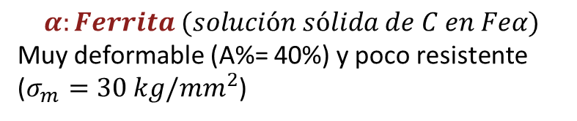

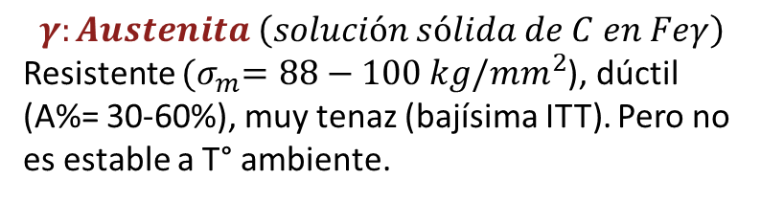

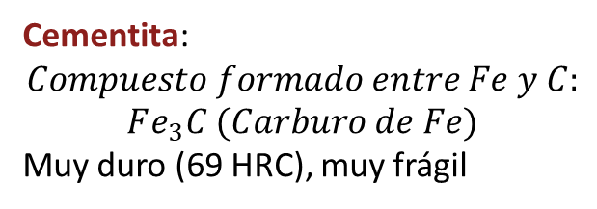

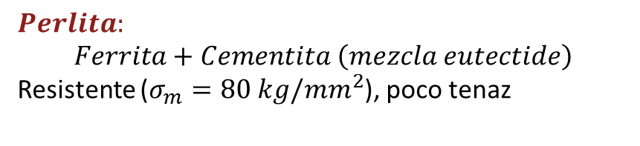

Diagrama Fe-C y microestructura de los aceros
T°C
$$γ:Austenita \left(solución sólida de C en Feγ\right)$$
Resistente ${(σ}_{m}=88−100 kg/mm^{2}$), dúctil (A%= 30-60%), muy tenaz (bajísima ITT). Pero no es estable a T° ambiente.
$$γ$$
$$α:Ferrita (solución sólida de C en Feα)$$
Muy deformable (A%= 40%) y poco resistente ($σ_{m}=30 kg/mm^{2}$)
912°C
$$γ+Fe_{3}C$$
$$α+γ$$
727°C
$$α$$
$Perlita:$
$$Ferrita+Cementita \left(mezcla eutectide\right)$$
Resistente ($σ_{m}=80 kg/mm^{2}$), poco tenaz
Perlita + ferrita
Perlita + cementita
Cementita:
$$Compuesto formado entre Fe y C:$$
$$Fe_{3}C (Carburo de Fe)$$
Muy duro (69 HRC), muy frágil
Fe
$$Fe_{3}C$$
Perlita (0,77%C)
6,67%C
%C

Slide 6
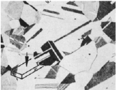
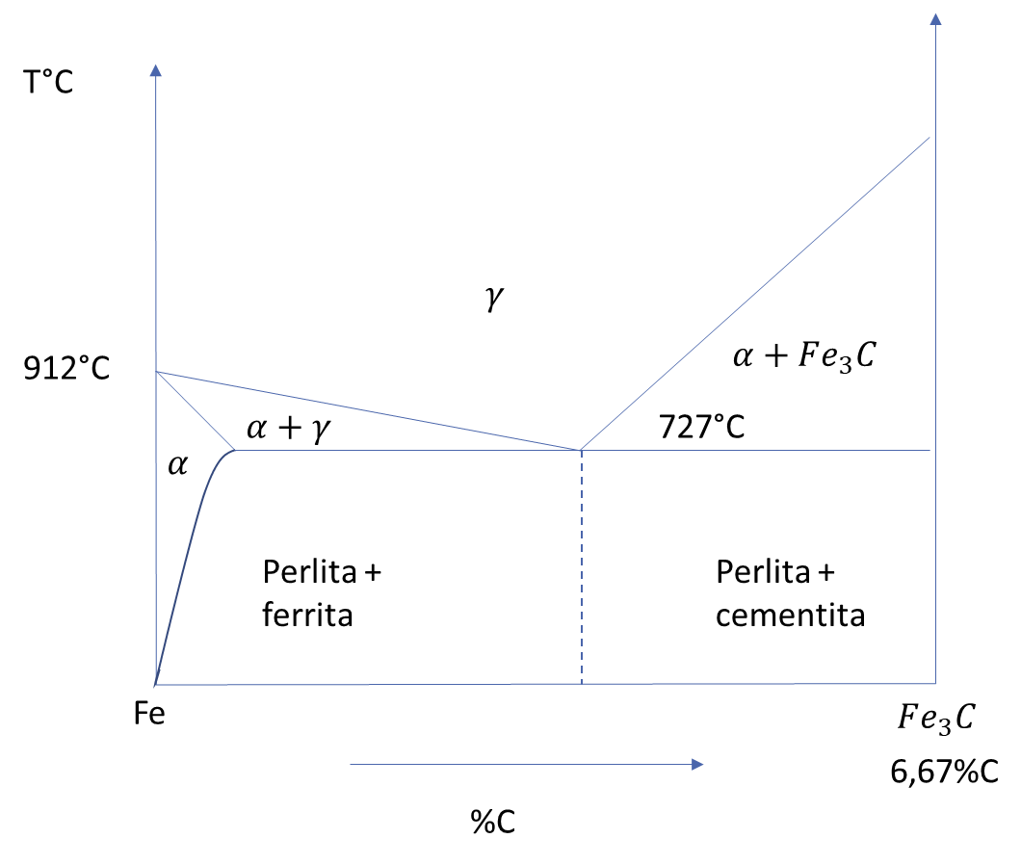
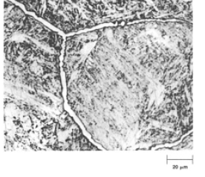
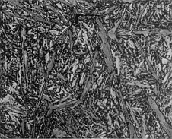
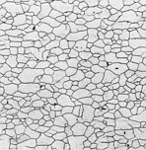
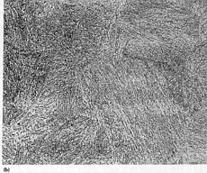

Microestructuras de equilibrio y no equilibrio en los aceros
Microestructuras de no equilibrio:
Martensita, martensita revenida
Bainita
Son productos de TT especiales
Cementita
Cementita-perlita:
Duro (resistente al desgaste), frágil
0.77%C
Martensita
Ferrita: blanda y dúctil
Perlita
Ferrita
Ferrita-perlita: Resistente y tenaz
Perlita: resistente y poco tenaz
Bainita

Slide 7
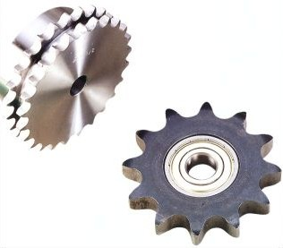

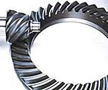
Tratamientos termoquímicos:
Suponen modificar periféricamente la composición de la pieza. No son recubrimientos.
Cuando se requiere además de propiedades masivas, propiedades superficiales especiales: protección frente a la corrosión, dureza periférica para resistir el desgaste, pero con requerimientos de tenacidad en el interior.
Principales: cementación, nitruración y carbonitruración.

Slide 8
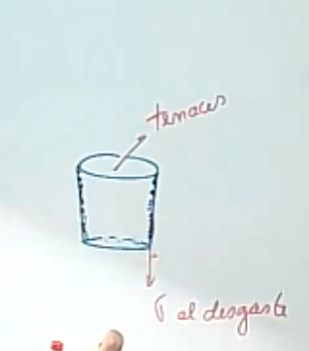
Tratamiento termoquímico
El material es sometido a un proceso que le modificará la composición química de toda la periferia del materia.
Notes:
Tanto recubrimientos como procesos termoquímicos son tratamientos que nos permiten diferenciar un comportamiento periférico, respecto del comportamiento interno de la pieza.
Recubrimientos: Proteger contra la corrosión, inclemencias o exigencias del medio ambiente que rodea a la pieza o para dar una mejor apariencia. algunos influyen en una mejora de propiedades de la pieza internamente

Slide 9
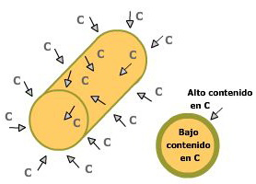
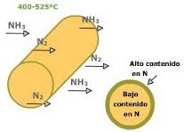
Tratamientos termoquímicos
Cementación: logra aumentar el contenido de carbono de la zona periférica, obteniéndose después, por medio de temples y revenidos, una gran dureza superficial, resistencia al desgaste y buena tenacidad en el núcleo. Se realiza en aceros de bajo carbono. Las temperaturas de TT son altas (más de 900°C). Los medios cementantes pueden ser líquidos, gaseosos o sólidos.
El sólido (con uso de sales cementantes) es el más sencillo y económico.
Nitruración: mayor dureza que en cementación, incorporando nitrógeno en la composición de superficie de la pieza. Se logra calentando el acero a temperaturas comprendidas entre 400 – 525º C, dentro de una corriente de gas amoníaco. SE forman nitruros en la periferia.
Carbonitruración: Consiste en introducir simultáneamente C y N. Es como una cementación gaseosa complementada con NH₃
Se realiza a temperaturas variables:
600ºC: Predomina el efecto de la nitruración.
900 – 800ºC: Predomina el efecto de la cementación.

Slide 10
Exposiciones y evaluación oral
HORAS | Lunes 13/09 | Martes 14/09 | Miércoles 15/09 | Jueves 16/09 | Viernes 17/09
9:00 10:00am | EXP TFA
10:00 -.11 am | EXP TFA | EXP TFA | EXP TFA | EXP TFA | EXP TFA
2:00 – 3:00 pm |  |  |  |  | EXPOSICIÓN TFA (2- 3 PM)
HORAS | Lunes 20/09
9:00-10:00am | EXP TFA
10:00 -.11:00 am | EXP TFA

